Slide 1


Investigating Motivation in Filling out Student Satisfaction Surveys Using Gamification.
Final Project
Zelli Ghea Mardi Anugrah (6025222014)
TD – Interaksi Manusia dan Komputer

Slide 2

Latar belakang
Pengisian SKM terkadang tidak tepat waktu yang mengakibatkan kehadiran pada saat ujian tertunda
Kuesioner
Gamifikasi
TD – Pengujian perangkat lunak

Slide 3
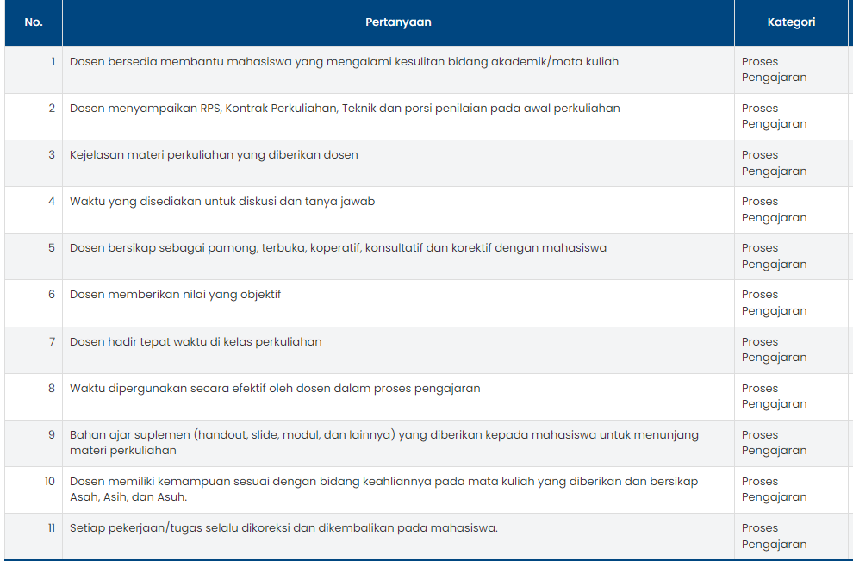
TD – Pengujian perangkat lunak

Slide 4
1. Research Question
R1 : Menelusuri perbandingan antara metode lama dengan gamifikasi pada aspek Enjoyment,
R2 : Menelusuri perbandingan antara metode lama dengan gamifikasi pada aspek Competence,
R3 : Menelusuri perbandingan antara metode lama dengan gamifikasi pada aspek importance,
R4 : Menelusuri perbandingan antara metode lama dengan gamifikasi pada aspek usefullness,
R5 : Menelusuri apakah gamifikasi dapat meningkatkan motivasi pengisian SKM disbanding metode lama?
TD – Pengujian perangkat lunak

Slide 5
2. Methodelogy
Pengumpulan kebutuhan awal
Desain
Aplikasi
User Based
Prototype
Evaluasi
Evaluation
Memilih beberapa orang untuk di wawancarai terkait pengumpulan kebutuhan awal
Membangun aplikasi berbasis Web
Mendapatkan masukan selama pengembangan prototype
Evaluasi dengan pada aspek competence, Usefulness and Enjoyment ¹
¹ Li, J., van der Spek, E. D., Hu, J., & Feijs, L. (2019). Turning Your Book into a Game. Proceedings of the Annual Symposium on Computer-Human Interaction in Play, 73–85. https://doi.org/10.1145/3311350.3347174
TD – Pengujian perangkat lunak

Slide 6




2. Experiment Design
Partisipan
Prototype
3 orang dikumpulkan untuk pengambilan kebutuhan awal
Pembuatan/pemutakhiran prototype berdasarkan kebutuhan awal
Produk Akhir
Kuesioner
Mendapatkan evaluasi mengguknakan kuesioner dengan aspek competence, enjoyment dan usefullness
Mengujikan metode lama dan gamifikasi ke pada partisipan
TD – Pengujian perangkat lunak

Slide 7
3. Dependent Variable
Comptence
Enjoyment
Usefullness
Importance
Tingkat kompetisifitas
Penggunaan sistem
Tingkat kepuasan Penggunaan sistem
Tingkat kegunaan Penggunaan sistem
Seberapa penting kegiatan ini dilakukan
TD – Pengujian perangkat lunak

Slide 8
4. Task and procedure
1
T1 : Partisipan menyelesaikan pengisian survei dari awal sampai akhir dengan metode Lama
2
T2 : Partisipan menyelesaikan pengisian survei dari awal sampai akhir dengan metode gamifikasi
5. Within Subject
Semua Partisipan mencoba metode lama dan metode baru
TD – Pengujian perangkat lunak

Slide 9
6. Participants
Partisipan terdiri dari mahasiswa yang berjenis kelamin laki-laki berjumlah 5 orang
Partisipan 5 Orang
TD – Pengujian perangkat lunak

Slide 10
7. Quetionaire
Menggunakan Intrinsic Motivation Inventory (IMI) kuesioner untuk mendapatkan tingkat enjoyment, usefulness, importance, dan competence dengan menggunakan skala nilai 1 – 7.
Interest/Enjoyment
I enjoyed doing this activity very much
This activity was fun to do.
I thought this was a boring activity. (R)
This activity did not hold my attention at all. (R)
I would describe this activity as very interesting.
I thought this activity was quite enjoyable.
While I was doing this activity, I was thinking about how much I enjoyed it.
Perceived Competence
I think I am pretty good at this activity.
I think I did pretty well at this activity, compared to other students.
After working at this activity for awhile, I felt pretty competent.
I am satisfied with my performance at this task.
I was pretty skilled at this activity.
This was an activity that I couldnt do very well. (R)
importance
I put a lot of effort into this.
I didnt try very hard to do well at this activity. (R)I tried very hard on this activity.
It was important to me to do well at this task.
I didnt put much energy into this. (R)
TD – Pengujian perangkat lunak

Slide 11
Initial Requirement

Slide 12
Initial Requirement
No | Pertanyaan | tipe
1 | menurut anda, apa yang menjadi faktor yang membuat anda bosan untuk mengisi survei? | Open ended
2 | menurut anda, apa saja hal yang harus dihindari dalam membuat sebuah survei? | Open ended
3 | berapa lama waktu yang anda toleransi dalam mengisi sebuah survei | Open ended
Hasil Kompilasi :
Perlu di berikan skala terhadap tiap pertanyaan dan dengan jelas menampilkan keterangannya
Terlalu banyak teks berpengaruh terhadap motivasi pengisian survei
Rentang toleransi pengisian survei berjarak antara 3 – 10 menit dengan median sebesar 8,5 menit
TD – Pengujian perangkat lunak

Slide 13
Quetionaire

Slide 14
Quetionaire
No | Aspek | Pertanyaan | Skala
1 | Enjoyment | Saya sangat menikmati melakukan kegiatan ini | 1-7
2 |  | Kegiatan ini menyenangkan untuk dilakukan. | 1-7
3 |  | Saya pikir ini adalah kegiatan yang membosankan [R] | 1-7
4 |  | Kegiatan ini sama sekali tidak menarik perhatian saya. [R] | 1-7
5 | Competence | Saya rasa saya cukup mahir dalam kegiatan ini. | 1-7
6 |  | Saya rasa saya cukup berhasil dalam kegiatan ini, dibandingkan dengan partisipan lainnya | 1-7
7 |  | Ini adalah aktivitas yang tidak dapat saya lakukan dengan baik [R] | 1-7
8 | Importance | Saya berusaha keras dalam hal ini | 1-7
9 |  | Saya tidak berusaha keras untuk melakukan kegiatan ini dengan baik. [R] | 1-7
10 | Usefullness | Saya yakin kegiatan ini dapat memberikan manfaat bagi saya. | 1-7
11 |  | Saya bersedia melakukan ini lagi karena ini ada nilainya bagi saya | 1-7
12 |  | Saya pikir ini adalah kegiatan yang penting | 1-7
TD – Pengujian perangkat lunak

Slide 15
Prototype

Slide 16
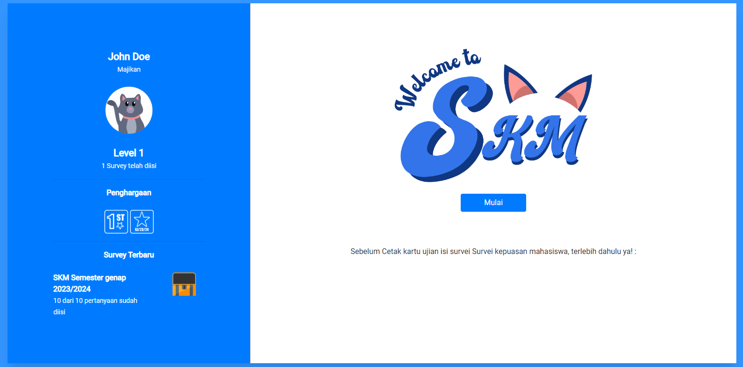
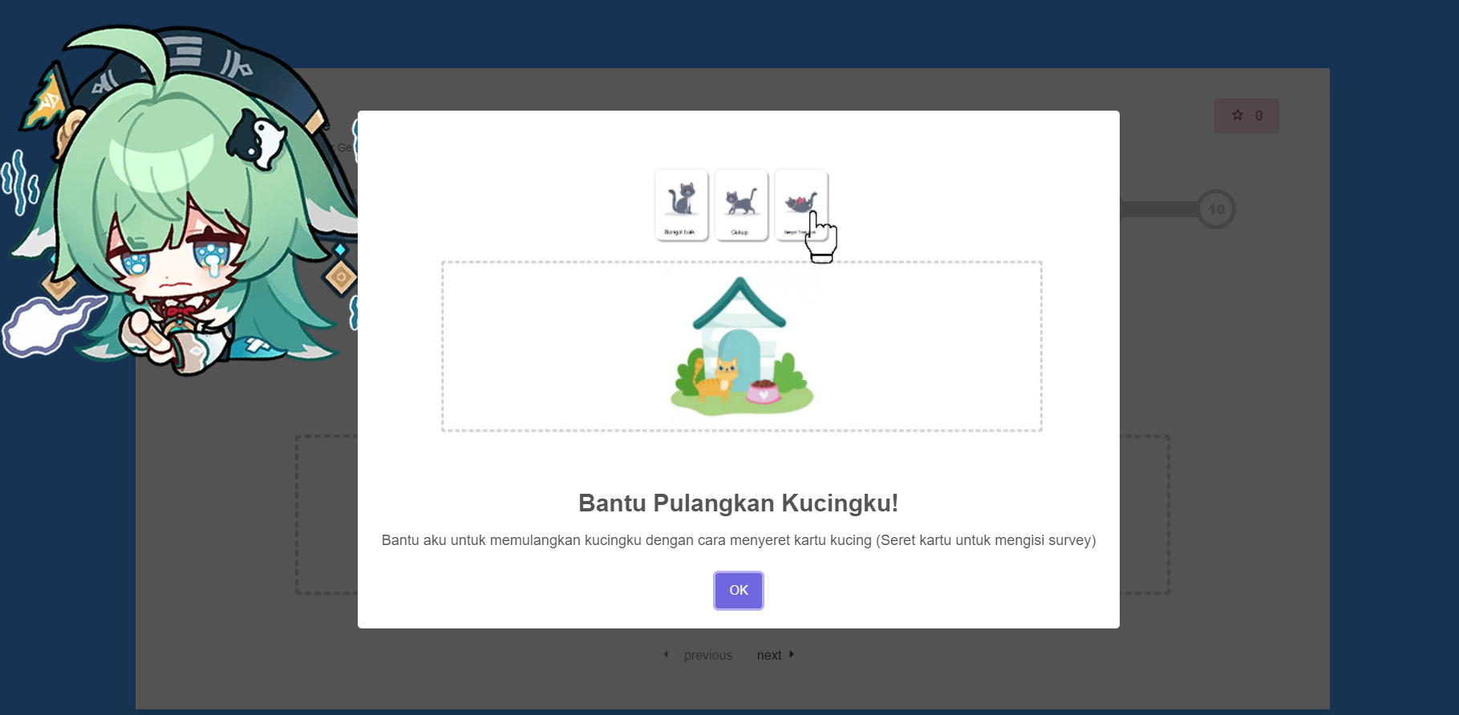
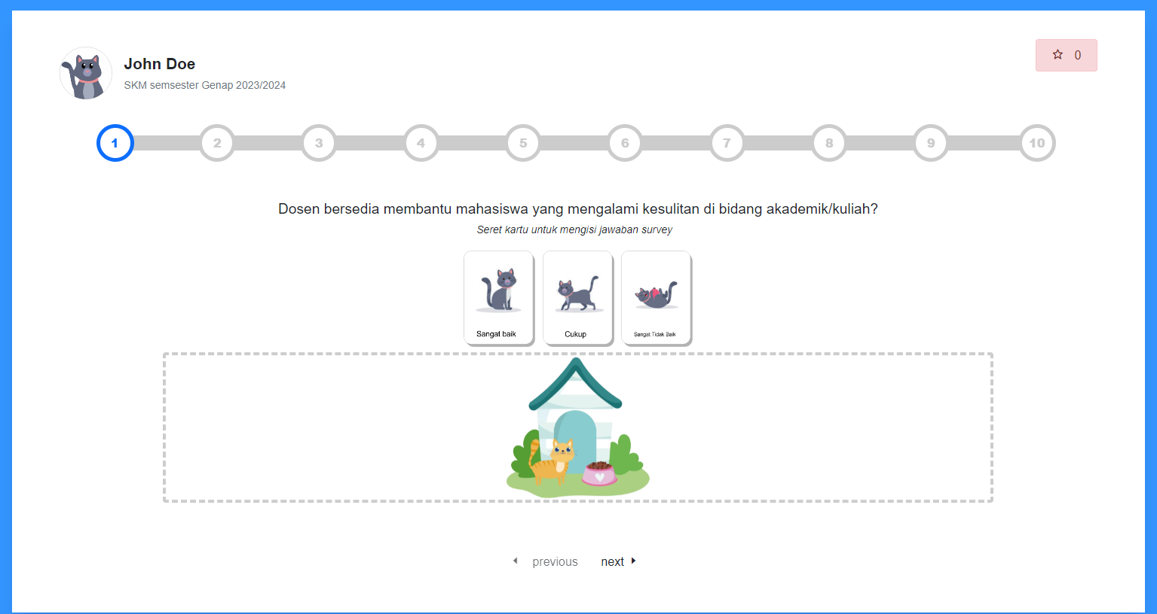
Prototype
Berbasis Web
Interact JS
Form Wizard
TD – Pengujian perangkat lunak

Slide 17
Evaluasi

Slide 18
Evaluasi
 | Metode Lama |  |  |  |  | Metode Baru
P1 | 4,5 | 4 | 4 | 4 | 4 | 5 | 2 | 3 | 4 | 4
P2 | 4 | 7 | 3,5 | 4 | 4 | 6,75 | 7 | 4 | 7 | 7
P3 | 2,5 | 5 | 4,5 | 6 | 4,5 | 3,5 | 6 | 6 | 6 | 6
P4 | 4 | 4 | 4,5 | 7 | 4 | 6,5 | 3 | 5 | 5 | 5
P5 | 4,5 | 4 | 4 | 4 | 4 | 6 | 5 | 3 | 6 | 5,5
Median | 3,9 | 4,8 | 4,1 | 5 | 4 | 5,55 | 4,6 | 4,2 | 5,6 | 5,5
TD – Pengujian perangkat lunak

Slide 19
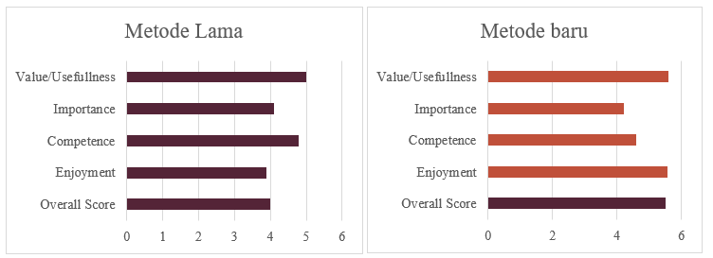
Evaluasi
skor keseluruhan diungguli oleh metode gamifikasi dengan skor 5,5 sedangkan metode lama 4. Diketahui juga pada sisi enjoyment, usefulness dan Importance unggul pada metode gamifikasi dengan skor berurutan 5,55 ; 5,6 dan 4,2. Metode lama mengungguli dalam aspek competence sebesar 4,8 dibanding gamifikasi 4,6
TD – Pengujian perangkat lunak

Slide 20
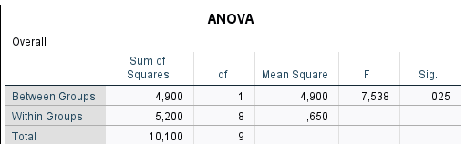
Evaluasi
p-value sebesar 0.025 yang artinya perbedaannya sangat signifikan karena sudah mennolak dari H₀
TD – Pengujian perangkat lunak

Slide 21
Diskusi
1
Perbandingan cukup signifikan antara gamifikasi dan mode lama
2
Metode Lama unggul di competence, bisa saja dikarenakan tidak ada pilot pengisian kuesioner
TD – Pengujian perangkat lunak

Slide 22
Kesimpulan
Studi ini mencoba untuk mengeksplorasi perang Gamifikasi dalam pengisian survey kepuasan mahasiswa. Studi ini mencoba membandingkan metode lama, dengan metode yang telah digamifikasi. Dari perhitungan yang telah dilakukan, gamifikasi mendapatkan skor yang lebih tinggi secara keseluruhan dibanding dengan metode lama dengan skor overall 5,5 dibandingkan dengan skor 4 pada metode lama, dimana perbandingan ini cukup signifikan yang artinya gamifikasi dapat meningkatkan motivasi pengisian kuesioner.
TD – Pengujian perangkat lunak

Slide 23
TERIMA KASIH
2
Any Question?
Email : 6025222014@mhs.its.ac.id / WA : 082253652763
TD – Interaksi Manusia dan Komputer

